Slide 1
长方体和正方体的体积
青岛版五年级下册数学
3D打印创新课堂
李老师

Slide 2
一、复习引入
什么是体积？
物体所占空间的大小叫做物体的体积。
常用的体积单位有哪些？
立方厘米、立方分米、立方米。

Slide 3
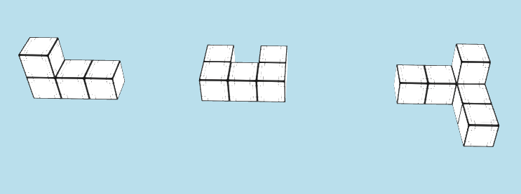
一、复习引入
它们都是由棱长为1厘米的小正方体拼成的。
你知道它们的体积分别是多少吗？
4立方厘米
5立方厘米
6立方厘米

Slide 4
二、探索新知
想一想：
长方体的体积可能与哪些因素有关呢？

Slide 5
二、探索新知
探究实验1：
实验要求：打开3D积木软件，使用棱长为1cm的正方体摆出下列要求尺寸的长方体。
1.摆一个长4cm，宽3cm，高2cm的长方体。
2.摆一个长3cm，宽2cm，高3cm的长方体。
3.摆一个长5cm，宽2cm，高1cm的长方体。
并记录长方体的长宽高和体积

Slide 6
二、探索新知
通过这个表，你发现了什么？
 | 长 | 宽 | 高 | 小正方体数量(个) | 体积
长方体1 | 4 | 3 | 2 | 24 | 24
长方体2 | 3 | 2 | 3 | 18 | 18
长方体3 | 5 | 2 | 1 | 10 | 10
每排的个数 x 排数 x 层数 = 长方体的体积
=
=
=
长
宽
高

Slide 7
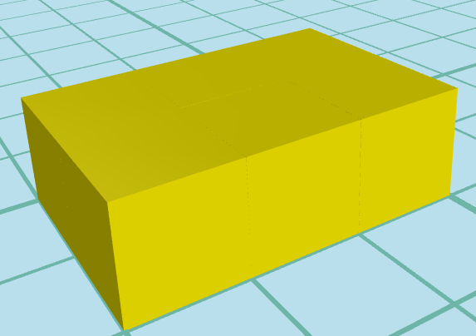
二、探索新知
想一想，长方体的体积公式是怎样的？
长方体的体积 = 长 × 宽 × 高
如果用V表示长方体的体积，用a、b、h分别表示长方体的长、宽、高，长方体的体积公式可以写成：
b
a
h
V = abh

Slide 8
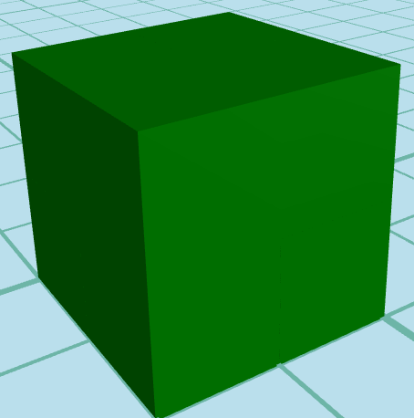
二、探索新知
正方体的体积＝？
提示：正方体是特殊的长方体哟！
正方体是长、宽、高相等的长方体，正方体的长、宽、高统称为棱长，所以我们猜测:
正方体的体积＝
棱长×棱长×棱长

Slide 9
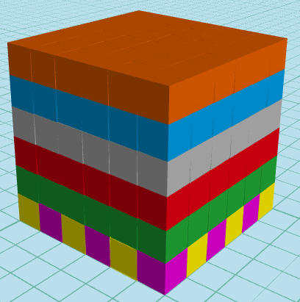
二、探索新知
探究实验2：
实验要求：打开3D积木软件，使用棱长为1cm的正方体摆出不同尺寸的3个正方体，验证其体积公式是否正确。
正方体的体积＝
棱长×棱长×棱长

Slide 10
二、探索新知
如果用V表示正方体的体积，用a表示正方体的棱长，正方体的体积公式可以写成：
V＝a · a · a
a
a·a·a也可以写作“a³”，读作“a的立方”，表示3个a相乘。
a
a
正方体的体积公式也可以写成: V＝a³

Slide 11
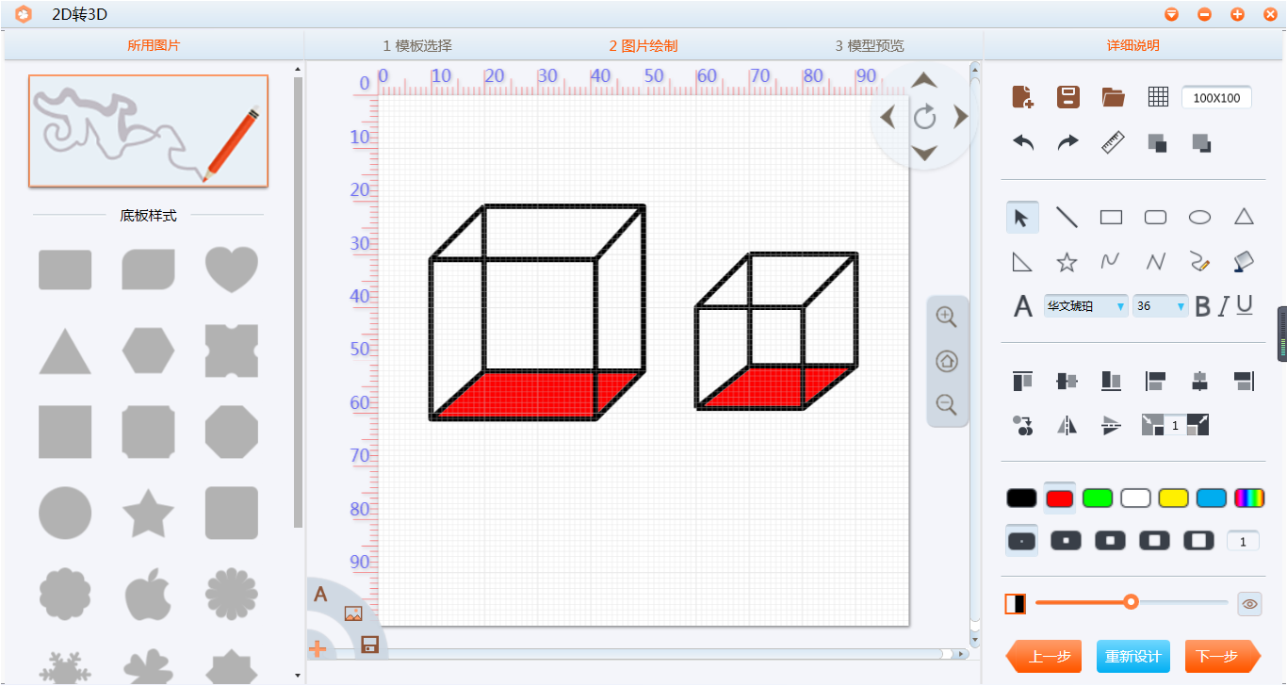
同学们，再告诉你们一个秘密吧----
长方体或正方体底面的面积叫做底面积。

Slide 12
长方体的体积=长×宽×高
正方体的体积=棱长×棱长×棱长
底面积
底面积
所以，长方体和正方体的体积也可以这样来计算:
长方体（或正方体）的体积=底面积×高
如果用S表示底面积，上面的公式可以写成：
V=Sh

Slide 13
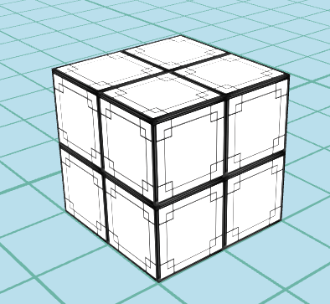
三、知识应用
第1题
用3D积木软件中棱长1厘米的小方块拼成一个较大的正方体模型，至少要用多少块小方块？这个较大正方体模型的表面积是多少平方厘米？体积是多少立方厘米？

Slide 14
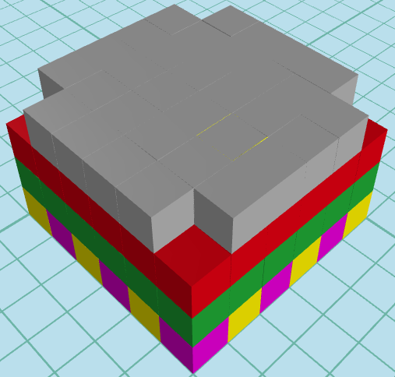
第2题
现在有一个长6cm，宽6cm,高4cm的长方体，从它的四个角分别拿去一个小正方体，它的表面积和体积个各发生了什么变化？各是多少？

Slide 15
课堂拓展（10分钟）
活动要求：
1.使用3D积木软件中的方块堆积出一把小凳子；
2. 计算小凳子的体积是多少？你是怎么算出来的？

Slide 16
四、课堂总结
这节课学习了什么？
长方体的体积＝
长×宽×高
V＝a b h
正方体的体积＝
棱长×棱长×棱长
V＝a³
长方体（或正方体）的体积＝底面积×高
V ＝ sh

Slide 17
下次再见哦
3D打印创新课堂

